Slide 1
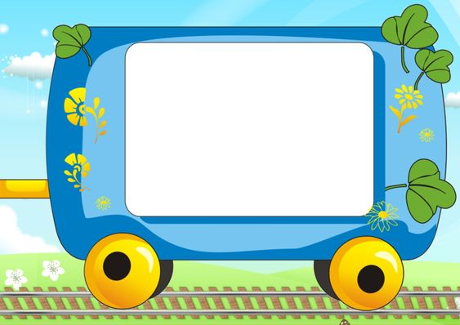
Bài
Bài toán liên quan đến phép cộng, phép trừ

Slide 2


Thứ năm ngày 4 tháng 11 năm 2021
Toán
Bài toán liên quan đến
phép công, phép trừ

Slide 3

KHỞI ĐỘNG

Slide 4
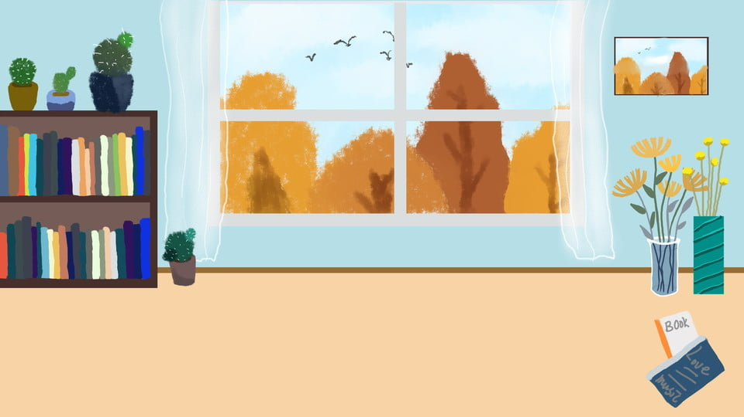


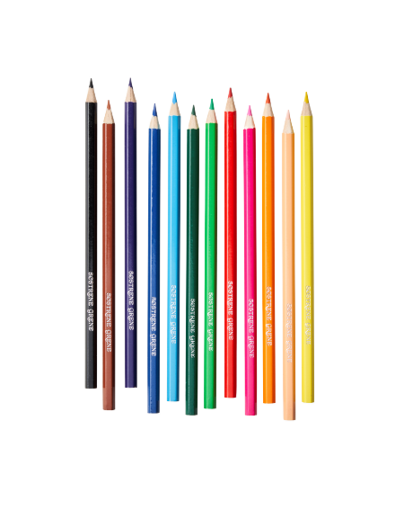
Hãy đặt đề toán phù hợp với tình huống.
Bạn Linh
Có 10 chiếc bút chì màu

Slide 5

KHÁM PHÁ KIẾN THỨC MỚI

Slide 6


BÀI TOÁN LIÊN QUAN ĐẾN PHÉP TRỪ
Trong hộp có 10 chiếc bút màu, Linh lấy đi 3 chiếc. Hỏi trong hộp còn lại mấy chiếc bút màu.
Có: 10 chiếc bút màu
Lấy đi: 3 chiếc bút màu
Còn lại: chiếc bút màu
?
Bài giải
Trong hộp còn lại số chiếc bút màu là:
10 – 3 = 7
(chiếc)
Đáp số: 7 chiếc bút màu

Slide 7
BÀI TOÁN LIÊN QUAN ĐẾN PHÉP TRỪ
Trong hộp có 10 chiếc bút màu, Linh lấy đi 3 chiếc. Hỏi trong hộp còn lại mấy chiếc bút màu?
số
là
Có: 10 chiếc bút màu
Lấy đi: 3 chiếc bút màu
Còn lại: chiếc bút màu
?
Bài giải
Trong hộp còn lại số chiếc bút màu là:
10 – 3 = 7
(chiếc)
Đáp số: 7 chiếc bút màu.

Slide 8

BÀI TOÁN LIÊN QUAN ĐẾN PHÉP CỘNG
Bài giải:
Bước 1:
Trong hộp còn lại số chiếc bút màu là:
Bước 2:
10 – 3 = 7
(chiếc)
Bước 3:
Đáp số: 7 chiếc bút màu.
Phải thực hiện 3 bước:
    - Viết lời giải
    - Viết phép tính
    - Viết đáp số
Khi trình bày bài toán có lời văn, chúng ta phải thực hiện mấy bước?

Slide 9
LUYỆN TẬP THỰC HÀNH

Slide 10
Tính
Nam có 16 quyển truyện, Nam cho Hoa 5 quyển.
Hỏi Nam còn lại bao nhiêu quyển truyện?
1
số
là
Có: 16 quyển truyện
Cho: 5 quyển truyện
Còn lại: quyển truyện
?
Bài giải:
Nam còn lại số quyển truyện là:
16
5
?
?
= (quyển)
11
?
?
-
?
11
Đáp số: quyển truyện

Slide 11
Tính
Trên sân bay có 11 chiếc máy bay, sau đó 2 chiếc bay đi. Hỏi trên sân bay còn lại bao nhiêu chiếc máy bay?
2
Có: chiếc máy bay
Thêm: chiếc máy bay
Có tất cả: chiếc máy bay
?
11
?
2
?
Bài giải:
Trên sân bay còn lại số chiếc máy bay là:
11
2
?
?
= (chiếc)
9
?
?
-
?
12
Đáp số: chiếc máy bay

Slide 12
HOẠT ĐỘNG VẬN DỤNG
Hãy nêu một bài toán trong thực tế, có liên quan đến phép cộng, phép trừ.

Slide 13


Bài học hôm nay em biết thêm được điều gì?
Giải bài toán liên quan đến phép trừ

Slide 14
Giải bài toán liên quan đến phép trừ theo 3 bước:
Bước 1: Viết lời giải
Bước 2: Viết phép tính
Bước 3: Viết đáp số
Để có thể làm tốt các bài tập trên em nhắn bạn điều gì?

Slide 15

DẶN DÒ thứ năm ngày 4/11
Gửi Azota:
Bài 4,5 vở BT tiếng Việt trang 37.
Bài 3,4 vở BT Toán trang 36.
Viết lại bài 3,4 vào vở Ôn toán (trình bày như bài 1,2 hôm qua học)
Chuẩn bị bài:
Tiếng Việt:
+ Chuẩn bị bài 6 SGK trang 64,65.
+ Chuẩn bị bài THƠ về gia đình để viết vào Phiếu đọc sách.
+ Chia sẻ điều e sẽ viết trong bưu thiếp tặng người thân.
Toán: bài Luyện tập SGK trang 44,45.
Làm bài 4,5 SGK trang 45 vào vở ôn toán.
Viết đúng cách trình bày bài toán giải:
Viết Bài giải (lùi 5 ô)
Bước 1: Viết lời giải (lùi 2 ô)
Bước 2; Viết phép tính (lùi 3 ô)
Bước 3: Viết đáp số (lùi 4 ô)

Slide 16
DẶN DÒ thứ năm ngày 4/11
Gửi Azota:
Bài 4,5 vở BT tiếng Việt trang 37.
Bài 3,4 vở BT Toán trang 36.
Viết lại bài 3,4 vào vở Ôn toán (trình bày như bài 1,2 đã học)
Chuẩn bị bài:
Tiếng Việt:
+ Chuẩn bị bài 6 SGK trang 64,65.
+ Chuẩn bị bài THƠ về gia đình để viết vào Phiếu đọc sách.
+ Chia sẻ điều e sẽ viết trong bưu thiếp tặng người thân.
Toán: bài Luyện tập SGK trang 44,45.
Làm bài 4,5 SGK trang 45 vào vở ôn toán.
Viết đúng cách trình bày bài toán giải:
Viết Bài giải (lùi 5 ô)
Bước 1: Viết lời giải (lùi 2 ô)
Bước 2; Viết phép tính (lùi 3 ô)
Bước 3: Viết đáp số (lùi 4 ô)

